Slide 1
GIDALARDA BOZULMALARA ÖRNEKLER

Slide 2
GIDALARIN BOZUK OLDUĞU NASIL ANLAŞILIR?
Gıdalar; çeşitli mikropların, hava, toprak, su, hayvanlar, ambalaj malzemeleri, insanlar vb. yollarla bulaşması sonucu bozulabilir. Gıdaların işlenmesi, paketlenmesi vb. aşamalar esnasında kullanılan alet, ekipman, malzeme vb. maddeler de mikropların gıda maddelerine bulaşmasına yol açabilir. Bu tip bozulmalar insan sağlığı açısından risk oluşturur.
Ayrıca bazı gıda maddeleri mikroplar dışında da bozulmaya uğrayabilir. Gıdalarda bulunan enzimler bazı durumlarda bozulmaya yol açar.

Slide 3
Örneğin elma, ayva, patates gibi meyve ve sebzeler kabuklarının soyulması, zedelenme, kesilme, dilimlenme gibi nedenlerle esmer renk alırlar.
Düşük sıcaklıkta bekleyen patates yumuşar ve tatlılaşır.
Taze sebzeler toplandıktan sonra pörsümeye ve renk değiştirmeye başlayabilir. Bu tür bozulmalar sağlık açısından risk oluşturan bozulmalar değildir. Ancak gıdaların lezzeti enzim nedeniyle oluşan bozulmalardan olumsuz etkilenebilir.

Slide 4
Gıda maddelerinin çeşitlerine göre bozulma belirtileri farklılık gösterebilir. Aşağıdaki belirtilerin görüldüğü gıdalar sağlık açısından risk taşıyan gıdalardır, bu belirtileri taşıyan gıdaları tüketmemek gerekir:
Süt: Ahır, balık ve sabun kokusu taşıyan, acı ekşi, yanık ve malt tadlarına sahip olan, mavi-sarı, kırmızı renk almaya başlayan, sünme ve köpürme görünen sütler bozulmaya uğramış demektir.

Slide 5
Peynir: Tadı acılaşan, aşırı delikli, süngerimsi yapıya sahip olan, çeşitli renk oluşumları gözlenen peynirler bozulmuş demektir.
Tereyağ: Acı ve ekşi tadı olan, kötü kokmaya başlayan, siyah, mavi-siyah, pembe, kırmızı, mavi ve yeşil renklerde oluşumlar başlamış olan tereyağ bozulmuştur.
Yoğurt: Tadı ekşileşen ve köpürmeye başlayan yoğurt bozuktur.

Slide 6
Et: Dış yüzeyi yapışkanlaşmış, renginde bozulmalar başlamış, kokuşan, toprak kokusu vermeye başlayan, ekşimiş etlerde bozulma başlamıştır.
Salam-sosis-sucuk: Yapışkan tabaka oluşumu, ekşime, yeşil renk oluşumu ve kokuşma gibi belirtiler gösteren salam-sucuk bozuktur.
Balık ve kabuklu deniz hayvanları: Kötü koku, küflü tad ve koku, renk bozulmaları ve ekşime belirtileri görülen deniz mahsulü bozuk demektir.
Yumurta: Akı yeşilimsi renk almaya başlayan, sarısında siyah renkli bölümler görülen, kırmızı-pembe renkli çürümüş kısımları olan, küf kokusu ve kötü koku taşıyan yumurta bozuktur.

Slide 7
Taze sebzeler: Çeşitli çürümeler, yapışkanlık ve ekşime belirtileri gösteren sebze bozuk demektir.
Meyveler: Meyvelerde çeşitli renklerde çürümeler bozulma belirtisidir.
Ekmek: Küf kokusu taşıyan ve renk değiştirmiş küflü bölgeler görünen ekmek bozuktur.

Slide 8
Reçel, marmelat: Ekşime ve köpürme görülüyorsa bozulma başlamış demektir.
Konserve gıdalar: Ekşi ve acı tad taşıyan, asidik kötü kokuları olan, rengi kararmış ve ambalaj kapağı şişmiş konserveler bozuktur.
Bira, şarap ve turşu gibi fermente gıdalar: Tadı acılaşan, rengi kararan ve kötü kokan fermente gıdalar bozuktur.

Slide 9
Balık Ürünlerinde Mikrobiyal Bozulma
Ürün | Etken Mikroorganizma
Tuzlanmış Balık | Pseudomonas, Micrococcus, Sarcina ve Bacillus cinsine ait bakteriler sarı-yeşil, sarı-pembe veya kırmızı renk oluşumlarına yol açarlar.
Tütsülemiş Balık | Bozulmanın nedeni küflerin bulaşmasıdır. Bulaşan küfler içerisinde en önemli olanları ise Penicillium spp. ve Aspergillus spp.’dir.
Konserve edilmiş Balık | C. botulinum, C. sporogenes, C. perfringens ve C. putrificum türleri, soslu balık konservelerinde B. mesentericus, B. subtilis, P. fluorescens ve Proteus türleri risk oluşturabilirler
Kızartılmış Balık | B. mesentericus, B. subtilis, P. fluorescens ve mikrokoklar önem taşımaktadır.

Slide 10
Et Ürünlerinde Bozulma
Renk Değişimi: Myoglobinin oksidasyonu veya mikroorganizmaların pigment oluşturması.
Mukoz Madde Oluşumu: Özellikle Pseudomonas ve Alcaligenes cinsi üyeleri yüzeyde mukoz tabaka oluşturur.
Asitlenme ve Ekşi tat Oluşumu: Bakteriler tarafından çeşitli organik asitlerin üretimi.
Kokuşma: Proteinlerin parçalanması sonucunda oluşan amonyak, merkapta etanol, hidrojen sülfür, indol, aminlerden kaynaklanmaktadır.

Slide 11
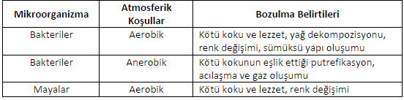
Kanatlı etlerinde bozulmalar

Slide 12
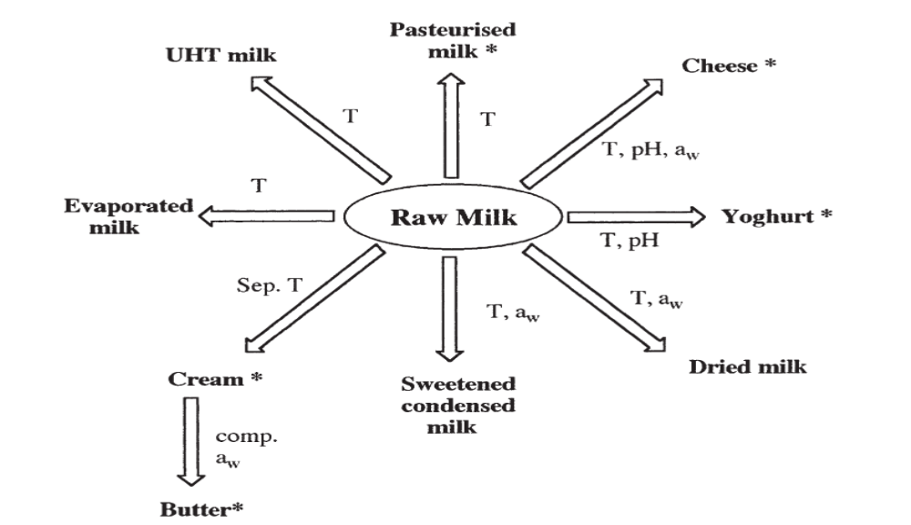
SÜT ÜRÜNLERİ

Slide 13
İçme sütünde bozulma türleri
Bozulma Türü | Etken Mikroorganizmalar
Ekşime ve Asit Oluşumu | Lactococcus lactis, Streptococcus thermophilus, Lactobacillus bulgaricus, L. thermophilus, Bacillus calidolactis,
Gaz Oluşumu | C. butyricum, C. welchii ve Bacillus cinsleri üyeleri
Proteolitik Parçalanma | Micrococcus caseolyticus, Serratia marcescens, Alcaligenes faecalis, Pseudomonas fluorescens ile Proteus spp. ve Flavobacterium spp. spor oluşturanlardan ise Bacillus subtilis, B. cereus ve Clostridium sporogenes türleridir.
Lipolitik Parçalanma | Pseudomonas fluorescens, Enterobacter aerogenes, Alcaligenes spp., Bacillus spp., Micrococcus spp. ve Clostridium spp. dır.
Sünme Olayı | Alcaligenes viscolactis, Enterobacter aerogenes veya E. cloacea, Streptococcus lactis, Lactobacillus casei, Lactobacillus bulgaricus ve Streptococcus cremoris, Bacillus ve Micrococcus
Rengin Değişimi | Pseudomonas aeruginosa, Pseudomonas syncyaneae, Serratia marcescens, Micrococcus rubens,
Tatta Değişim | Torula amora

Slide 14
YOĞURT
Yoğurdun florasında starter kültür olarak kullanılan S. thermophilus ve L. bulgaricus en önemli grubu oluşturur.
Yoğurt yapımında süte uygulanan yüksek ısı ve üretim safhasında oluşan, düşük pH yoğurdun güvenilir bir gıda olmasını sağlar.
Bacillus cereus yoğurtta fermantasyonun başında henüz pH düşmemiş iken çoğalır ve kıvam hatalarına neden olur.
Psikrofiller özellikle 10⁴-10⁵ CFU/g sayısına eriştiklerinde ekşimsi ve acı tadın oluşmasına neden olabilirler.
Ancak yoğurtta bozulmaya neden olan asıl mikroorganizma grubu asit ortamlarda kolay çoğalan maya ve küflerdir.
Başlıca bozulma etmeni mayalar Candida, Kluyveromyces, Saccharomyces, Rhodotorula, Pichia ve Debaryomyces cinslerine dâhildirler.
Yoğurtlarda küflerden ise Mucor, Rhizopus, Aspergillus ve Penicillium bulunabilir.

Slide 15
TEREYAĞ
Tereyağı önemli miktarda (%82) süt yağı içermesine rağmen üretim tekniğine de bağlı olarak değişen miktarlarda su (%15) ve diğer besin öğelerini (%0.5 Karbonhidrat ve protein) içermektedir.
Tereyağlarına bulaşan mikroorganizmalar öncelikle protein ve diğer besin öğelerince zengin olan yağsız fraksiyonda çoğalırlar.
Bu yüzden tereyağında su oranı ne kadar artarsa mikroorganizma çoğalma riski da o derece artar.
Tereyağ üretiminde Lactococcus lactis, Lactococcus cremoris, Lactococcus lactis subsp. diacetylactis, Leuconostoc cremoris ve diğer bazı Leuconostoc türleri faydalı yönleri ile starter kültür olarak kullanılırlar.

Slide 16
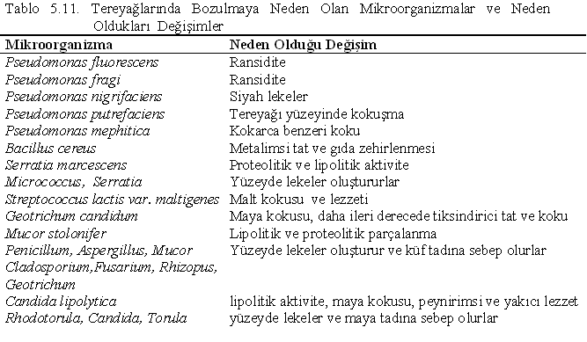

Slide 17
PEYNİRLER
Süt yüksek ısıl işlem uygulanmadan üretilen bir fermente süt ürünüdür.
Katılan tuz oranı birçok bakterinin gelişimini sınırlandırmaktadır.
Lactococcus cremoris, Lactococcus lactis, L. helveticus ve L. lactis tarafından oluşturulan asit diğer bir çok mikroorganizmanın gelişimini baskılanmaktadır.
Ancak yine de başta maya ve küfler olmak üzere, bazı bakterilerde peynirler de gelişerek istenilmeyen değişimlere yol açarlar.

Slide 18
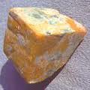
A) Renk Hataları:
Serratia marcescens ve Proteus vulgaris gibi bakteriler peynir yüzeyinde çoğalarak sırasıyla kırmızı ve kahverengi renkli oluşumlara yol açarlar.
Küflerden Penicillium casei ve Cladosporium herbarum siyah ve koyu kahverengi lekeler oluşumuna, diğer bazı küfler de beyaz ve yeşil renkli görünümlere neden olmaktadırlar.
İlaveten, bazı mayalar özellikle Torula türleri kabuğun beyaz yağlı bir görünüm almasına neden olmaktadır.

Slide 19
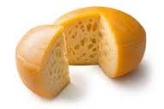
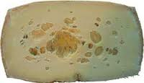
B) Hatalı Gözenek ve Yarıkların Oluşması:
Çoğunlukla gaz oluşturan mikroorganizmalardan kaynaklanmaktadır. Bu kusur yumuşak peynirlerin süngerimsi şekil alması, sert peynirlerinde şişerek şekil değiştirmesi ile kendini belli etmektedir. İleri safhalarda sert peynirlerde çatlama ve dağılmalar görünebilmektedir.
Olgunlaşmanın ilk günlerinde görülen küçük gözeneklerin amili koliform grubu mikroorganizmalardır. Özellikle Escherichia coli ve Enterobacter aerogenes bu hatayı meydana getirmektedir.
Olgunlaşmanın ileriki günlerinde oluşan gözeneklerden ise, propiyonik asit bakterileri ve Clostridium türleri özellikle de, C. sporogenes , C. tyrobutyricum ve C. butyricum sorumludur.

Slide 20
C) Tat Değişimleri:
Streptococcus fecalis var. liquefaciens ve bazı mikrokoklar proteinleri parçalayarak acı lezzet oluşturan peptitler meydana getirmektedir.
Streptococcus lactis var. maltigenes malt ve yanık tadı oluşturmaktadır.
Proteolitik karakterli Clostridium’lar proteinleri H₂S, merkapton, indol, skatol gibi kötü kokulu ürünlere parçalayarak bozulmalara neden olmaktadırlar.
Ayrıca Pseudomonas’lar tarafından üretilmiş sıcaklığa dayanıklı lipazlar da peynirlerde acı tat ve ransiditeye neden olabilmektedirler.
D) Sünme Olayı;
Bacillus mesentericus ile çeşitli Proteus, Pseudomonas ve
Alcaligenes cinsi üyelerinin çoğalması ile bu tür yapılar
üretilmektedir.

Slide 21
Dondurma
Dodurma yapımında süte uygulanan ısıl işlem sporların dışındaki florayı inhibe etmektedir. Ancak bazı termorezistans mikroorganizmalar canlı kalabilmekte ve dondurma makina-alet, kullanma suyu, hava, şahıslar ve ambalaj malzemesinden sekonder bulaşmaya uğrayabilmektedir.
Dondurmalarda bulunabilen ve arzu edilmeyen tat değişimlerine yol açan mikroorganizmalar Bacillus, Clostridium, Micrococcus, Enterococcus ve Corynebacterium cinsi üyelerinden oluşmaktadır.

Slide 22
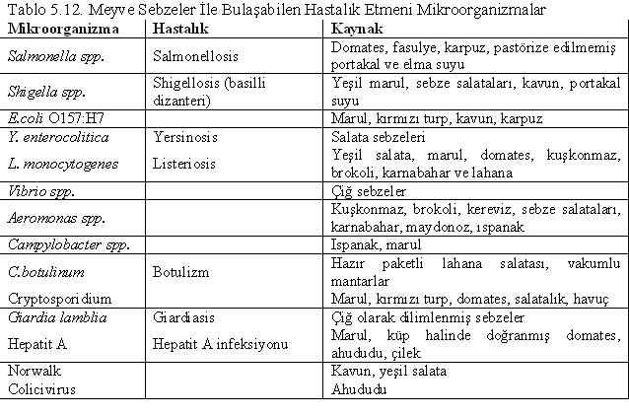
Meyve-Sebzelerin Mikroflorası
Taze sebze ve meyvelerde 10⁵-10⁷ kob/g düzeyinde mikroorganizma bulunur.
Bakteri florasının %80-90’ını gram negatif çubuklar oluşturmaktadır.

Slide 23
Meyve-Sebzelerin Mikroflorası
Meyve ve sebzelerin yıkanması mikrobiyal yükün azaltılması yönünde önemli bir basamaktır.
Yıkama işleminde kaba kirlerin yanında önemli ölçüde mikroorganizmalar da uzaklaştırılmaktadır.
Yıkama işleminde yalnızca su kullanılması durumunda mevcut mikroflora mekanik olarak uzaklaştırılırken, yıkama suyuna etkili bir dezenfektan katılması ile buna mikrobiyal inhibisyonda katılmaktadır.
Bu amaçla en yaygın olarak kullanılan dezenfektan madde klordur. Sıvı klor ve hipoklorit formları sebze ve meyvelerin yüzey dezenfeksiyonu için etkilidir. Genellikle bu amaçla 50-200 ppm klor solüsyonu 1-2 dakika temas süresi olacak şekilde uygulanır.

Slide 24
Meyvelerde Görülen Bozulmalar
Bozulma Tipi | Etken Mikroorganizma | Görünüm
Yumuşak Çürüme | Rhizopus nigricans | Ezilmiş bir görüntü oluşur.
Çekirdek Evi Çürümesi | Fusarium, Botrytis, Alterneria, Penicillium, Cladosporium | Çekirdek evi etrafında kahverengileşme ve çekirdek evi boşluklarında beyaz renkli miseller meydana gelmektedir.
Monilia Çürümesi | Monilia cinsi | Dokular yumuşamakta ve kahverengi renk almaktadır.
Yeşil Küf Çürümesi | Penicillium digitatum P. italicum | meyve yüzeyi beyaz-gri zamanla yeşil renk alan bir küf tabakası ile kaplanmaktadır

Slide 25
Meyvelerde Görülen Bozulmalar
Bozulma Tipi | Etken Mikroorganizma | Görünüm
Gri-küf Çürümesi | Botrytis cineria ve diğer Botrytis türleri. | Gri renkli küf miselleri ile kaplanmakta ve meyve kahverengimsi bir renk almaktadır.
Meyve Çürümesi | Phytophthora cactorum | Meyve sarı renkli ise kahverengi, yeşil renkli ise koyu yeşil renkli lekeler oluşmaktadır.

Slide 26
Sebzelerde Görülen Bozulmalar
Bozulma Tipi | Etken Mikroorganizma | Görünüm
Gri-Küf Çürümesi | Botrytis cineria’dır
Ekşi Bozulma | Geotrichum candidum | Çürüme ile birlikte asit oluşumu ve ekşi tat, koku da meydana gelmektedir.
Rhizopus-Yumuşak Çürüme | Rhizopus stolonifer | Sebze üzerinde pamuk yığını şeklinde çoğalarak gri renkli miseller ve koyu renkli sporanyumlar oluşturmaktadır
Phytopthora Çürümesi | Phytophthora cactorum’dur | Sebzelerin meyve ve yapraklarında genellikle kahverengi ve kiremit renginde lekeler olarak görülmektedir.

Slide 27
Sebzelerde Görülen Bozulmalar
Bozulma Tipi | Etken Mikroorganizma | Görünüm
Anthracnose | Fusarium, Alterneria, Penicillum, Trichothecium ve Sclerotinia
Bakteri yumuşak Çürümesi | Erwinia caratovora ve Pseudomonas marginalis | Sebzeler peltemsi bir hal alır

Slide 28
Tahıl ve Ürünlerinde Görülen Bozulmalar
Bitkisel ürünler olan tahıllarda, bitki florasından olan mikroorganizmalar ile birlikte hasatta ve depolamada bulaşan mikroorganizmalar da bulunmaktadır.
Bu ürünler yüksek oranda karbonhidrat ve düşük değerde a_{w}’ye sahip oldukları için mikrobiyal gelişme açısından güvenlidirler.
Ancak, depolama problemlerinden dolayı a_{w} değeri yükselecek olursa özellikle bakterilerden (% 25) Bacillus’lar ile bazı küf türleri (% 16-20) bu ürünlerde çoğalabilir.
Tahıllarda yaygın olarak rastlanılan florada bakterilerden Pseudomonadoceae, Micrococcaceae, Lactobacillaceae, ve Bacillaceae familyası mensubları, küflerden ise Aspergillus, Penicillium,Rhizopus, Alternaria ve Cladosporium cinsi üyeleri bulunmaktadır.

Slide 29
UN
Unlarda da tahıl tanelerinde olduğu gibi küfler, mayalar ve bakteriler uygun şartlarda gelişerek bozulmaya neden olabilirler.
Unlarda su miktarı %15’in üzerine çıktığında küfler faaliyete başlayarak bozulmaya neden olabilirler.
Su oranı %17’nin üzerine çıkması ile bakterilerde bu faaliyete katılabilirler.

Slide 30
EKMEK
Ekmekler normalde küfler hariç diğer mikroorganizmaların çoğunluğu için su içeriği açısından bozulmaya uygun değildir.
Küf sporları ve vejatatif formları, bakteriler ve sporları pişirme esnasında büyük oranda ölürler.
Ancak ekmek fırından çıktıktan sonra ekmeğin soğutulması veya paketlenmesi sırasında havadan, soğutma raflarından, ambalaj materyalinden veya personelden sekonder olarak bulaşmaktadır.

Slide 31
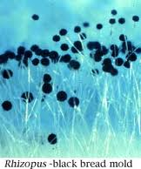
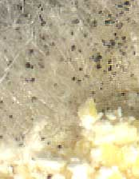
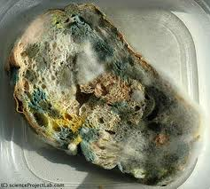
Ekmek Küfleri
Ekmek, düşük a_{w} değerinden dolayı küflenme suretiyle bozulmaktadır.
Ekmekte bozulmaya neden olan küf mantarlarının en önemlisi ekmek küfü denilen Rhizopus nigricans’dır. Bu küf ekmek üzerinde pamuk yığını şeklinde miseller oluşturur. Siyah renkli sporongiumlar içerir.
Zaman zaman görülen ve kırmızı ekmek küfü denilen Monilia stophila da kırmızı renk oluşumlarına neden olmaktadır.
Ekmeklerde ayrıca Penicillium expansum (yeşil), Aspergillus niger (kahverengi, siyah) ile Mucor ve Geotrichum cinslerinin (kırmızı, pembe) üyeleri de bozulmalara neden olabilmektedir.

Slide 32
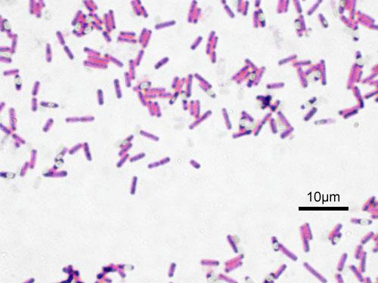
Ekmek Bakterileri
Ekmekte görülen önemli bir bozulma sünme veya ipliklenme şeklinde görülen rope oluşumudur. Bu bozulmanın nedeni Bacillus subtilis (B.mesentericus) ve ikinci derecede de B. lichenifornis bakterileridir.

Slide 33

Rope Hastalığı ve 5N?
Ekmeğin pişirilmesi sırasında iç sıcaklık çoğu kere 100⁰C’yi geçmemektedir. Bu sıcaklık B. subtilis sporlarını öldürmek için yetersiz kalmaktadır.
Bu yüzden ekmek fırından çıktıktan sonra soğutma yavaş yapılır ve ekmek sıcak bir yerde bekletilirse endosporlar vejetatif forma geçer ve bakteri gelişmeye başlar.
Bu bakterinin gelişmesi ile önce ekmek kavun kokusunu andıran bir koku alır. Bu sırada ekmek içinde sarımsı ve esmer lekeler oluşur. Zamanla bu lekeler koyulaşmakta ve ekmek içi tamamen sünnen bir yapı kazanmaktadır. Bu yapı bakteri enzimleri ile nişasta ve proteinlerin parçalanması ile oluşturulmaktadır.

Slide 34
Ekmekte rope bozulmasını önlemek için de aşağıdaki tedbirler alınmalıdır.
Bozulmaya sebep olan bakteri yükü az olan hammadde kullanmak
Hamur üretiminde kullanılan ekipmanın temizlik ve dezenfeksiyonuna dikkat etmek (klorlu bileşikler)
Uygun fermantasyon ile hamur pH’sını düşük tutmak 5,7 pH’da bozulma geciktirilir. Mümkün ise 5,1 pH’nın altına düşürülmelidir.
Mikroorganizma faaliyetini inhibe eden katkılar kullanılabilir. Kalsiyum fosfat (%0,1) , asetik asit (%12’lik asetik asitten %0,2 ), sodyum ve kalsiyum propiyonat veya sorbik asitten (%0,1- 0,3).
Pişirme işleminden sonra ekmekleri çabuk soğutmak
Ekmekleri soğukta saklamak

Slide 35
Ekmekte Görülen Diğer Bozulmalar
Ekmeklerde sık rastlanan ve büyük önem taşıyan bu iki bozulma dışında;
Serratia marcescens’in neden olduğu kırmızı leke (kanayan ekmek) ve
Trichosporan variable’ın neden olduğu tebeşir hastalığı görülmektedir.
Yeterli temizlik ve dezenfeksiyon ile önceki bozulmaların önlenmesi için alınan tedbirler bunların önlenmesi için de yeterlidir.

Slide 36
Kek ve Pastalar
Bunlar yüksek oranda şeker içermeleri dolayısıyla birçok mikroorganizma için uygun olmayan a_{w} değerine sahiptirler.
Asıl bozulma etmeni küflerdir. Ancak bazılarında sünme olayı ile de karşılaşılabilir.
Bu ürünler, hazırlanmasında kullanılan katkılardan önemli derecede bulaşabilmekle birlikte pişirme sırasında bunların önemli kısmı inhibe olmaktadır. Bu yüzden bozulmaya neden olan mikroorganizmalar sekonder bulaşanlardır.
Sekonder bulaşmada da işletme havası, ambalaj materyali, krema, karamel ve meyveler gibi faktörler önemli rol oynamaktadır.

Slide 37
Makarnalar
Makarnalarda da küf ve bakterilerden ileri gelen bozulmalar ile karşılaşılabilmektedir. Küflerden genellikle Monilia cinsine rastlanmaktadır.
Bakterilerden ise Enterobacter cloacea türü ve genellikle üretim aşamasında gaz oluşumu şeklinde bozulmaya neden olmaktadır.

Slide 38
Fermente Gıdalar
Bira (Etil Alkol % 4)
Şarap (Etil Alkol % 11)
Sirke (Asetik asit % 1)
Turşu (NaCI %5-10, Laktik asit %1-2)
Zeytin (NaCI %5-7, Laktik asit %1-2)

Slide 39
Turşular
Bozulma Türü | Etken MO | Bozulma Şekli
Siyahlaşma | Bacillus nigrificans | Koyu renkli pigment oluşur.
Şişme | Enterobacter spp., Lactobacillus spp. Pediococcus spp | Gaz üretimi sözkonusudur.
Yumuşama | Bacillus, Fusarium, Penicillium, Cladosporium, Alternaria, Mucor Aspergillus | Pektolitik enzimler tarafından yumuşama oluşur.

Slide 40
Zeytin
Bozulma Türü | Etken MO | Bozulma Şekli
Zapatera Bozulması | Propionibacterium | Propiyonik asit oluşumundan dolayı koku değişimi olur
Yumuşama | Rhodotorula plutinis R. minuta’dır. | Poligalaktarunaz ve pektin metil esteraz enzimleriyle doku yumuşar.
Kabuk atılması | Cellulomonas flavigena | Kabuk soyulması olur.

Slide 41
Diğer Gıdalarda Görülen Bozulmalar
ŞEKERLER:
Şeker düşük su aktivitesi nedeniyle mikrobiyal bozulma açısından güvenilir olsa da bazı mikroorganizmalarla bulaşık durumdadır.
Şekerde bulunan mikrobiyal flora bakterilerden özellikle Bacillus ve Clostridium mayalardan ise Saccharomyces ve Candida’dan oluşmaktadır.
Yüksek nem içeren ortamda depolanan şekerlerde beklenildiği gibi en önemli zararı Torula ve ozmofilik mayalardan ise Zygosaccharomyces spp. meydana getirir.

Slide 42
BAL:
Bal normalde %75 kuru madde içeren ve pH’sı 3.2-4.2 arasında olan bir gıda maddesidir.
Osmofil mayalardan Zygosaccharomyces cinsi başta olmak üzere diğer osmofil mayalar ve Torula melis bozulmaya neden olabilir.
ŞEKERLEMELER;
Değişik şekerlemeler içerisinde yüksek şeker içeren ve sert yapıya sahip olanlarda dikkati çeken bir bozulma olayı gözlenmez.
Ancak yumuşak yapıdaki veya içi dolgulu şekerlerde Clostridium spp. özellikle de C. sporogenes türleri gaz oluşumu ile bozulmaya neden olur..

Slide 43
MAYONEZ VE SALATA SOSLARI:
Mayonezler bitkisel yağ, limon suyu veya sirke ve diğer bazı katkı maddeleri ile hazırlanan pH’sı 3.6-4.0 civarında olan yarı katı ürünlerdir.
Mayalardan Saccharomyces, Zygosaccharomyces cinsleri ile bakterilerden Lactobacillus brevis bu tür ürünlerde bozulmaya sebep olabilirler.

Slide 44
KONSERVE GIDALAR:
Konserve edilmiş gıdalar asit içeriklerine göre Düşük (pH>5.3,), Orta (pH=4.5-5.3), Asit (pH=3.7-4.5) ve Yüksek Asit (pH<3.7) gıdalar olarak sınıflandırılır.
Konserve Türü | Bozulma Etmeni ve Şekli
Düşük ve Orta Asitli | düz-ekşime yapan Bacillus stearothermophilus, Bacillus coagulans, sülfit bozulmasına neden olan Clostridium nigrificans, C. Bifermentas, gaz oluşumuna neden olan C. thermosaccharolyticum
Asitli | Termofilik gruptan B. coagulans ile mezofilik gruptan B. polymyxa, B. macerans (B.betanigrificans), C. pasteurianum, C. butrycum, Laktobasiller
Yüksek Asitli | Spor oluşturmayan mezofillerdir. Mayalar, küfler ve/veya laktik asit bakterileri de dikkati çekerler.

